Slide 1

UBND QUẬN LONG BIÊN
TRƯỜNG MẦM NON ÁNH SAO
Lĩnh vực phát triển nhận thức
Đề tài
Khám phá một số hiện tượng tự nhiên trong mùa hè
Lứa tuổi: 4-5 tuổi
Giáo viên: Nguyễn Thị Bích Liên

Slide 2

MỤC ĐÍCH – YÊU CẦU
1.Kiến thức:
- Trẻ biết được 1 số hiện tượng tự nhiên thường có trong mùa hè: nắng, gió, mưa rào, cầu vồng, sấm sét,..
2. Kỹ năng:
- Rèn cho trẻ kĩ năng diễn đạt mạch lạc, tự tin.
- Rèn cho trẻ khả năng ghi nhớ, quan sát có chủ định.
3. Thái độ:
- Giáo dục trẻ biết bảo vệ sức khỏe trước 1 số hiện tượng tự nhiên: ra nắng biết đội mũ, không ra ngoài trời khi đang mưa,…

Slide 3
ỔN ĐỊNH TỔ CHỨC:
CHO TRẺ CHƠI TRÒ CHƠI “ TRỜI MƯA”

Slide 4

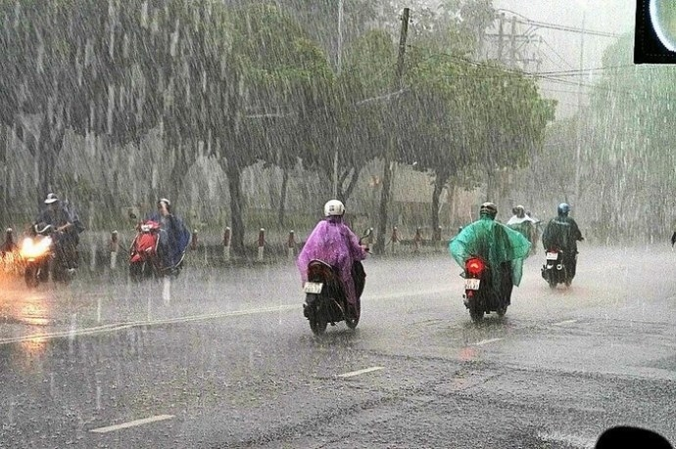


Slide 5

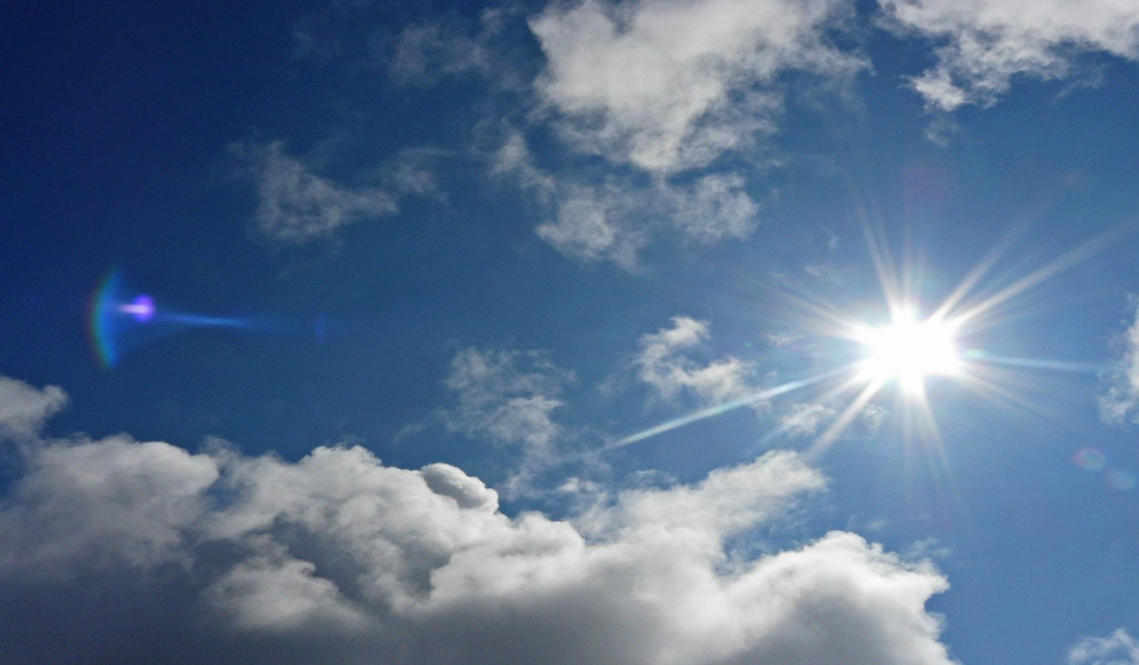

Slide 6
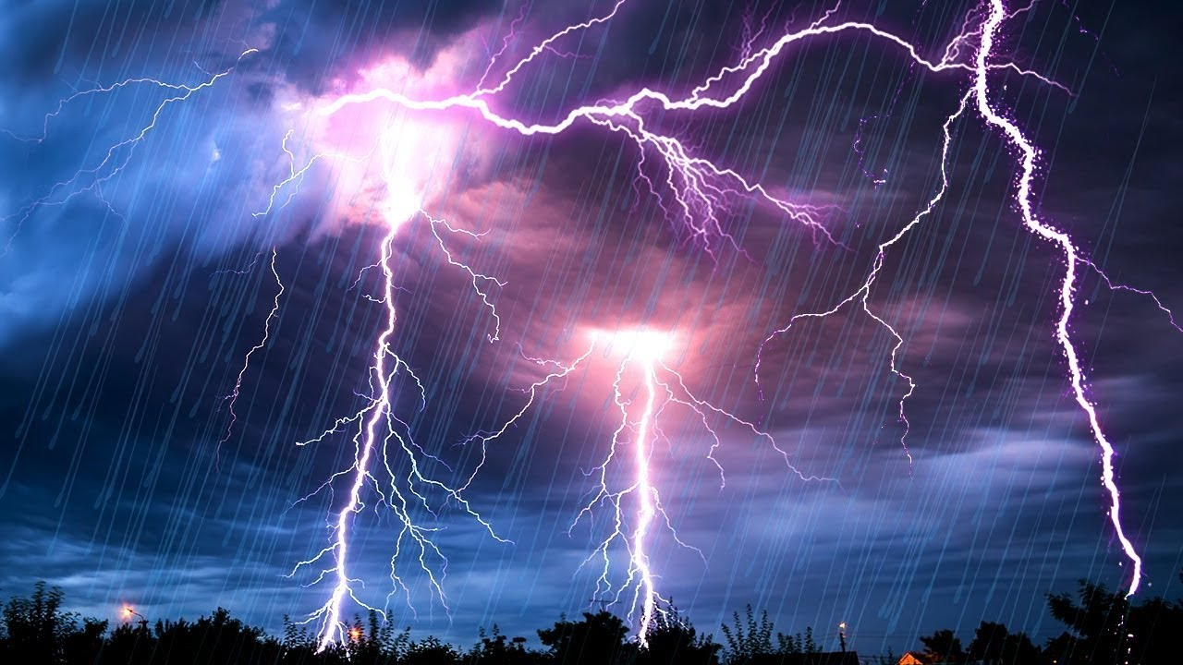
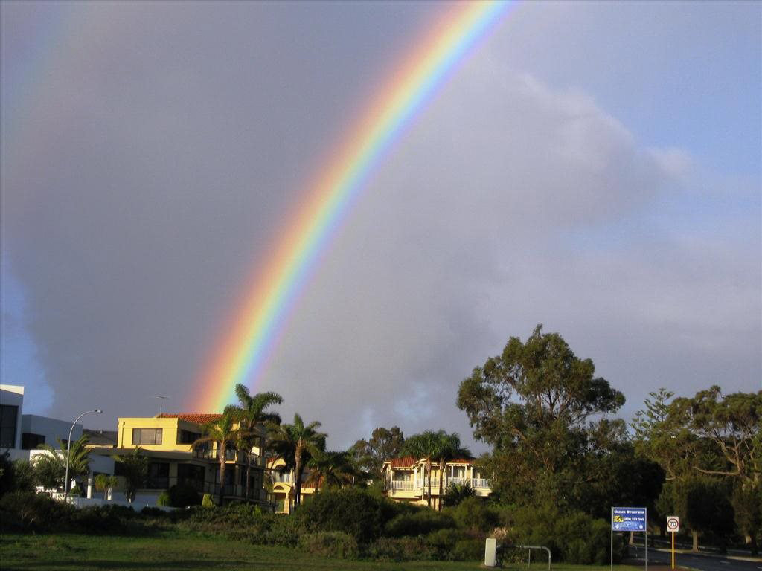
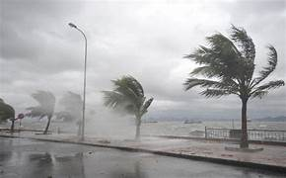

Slide 7

Trò chơi
Thử tài của bé

Slide 8
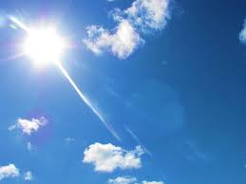
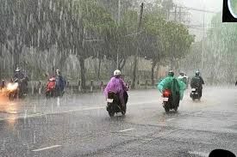
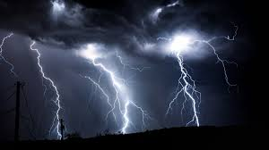
Câu đố
Cái gì trong trắng nhẹ nhàng Chọc qua giàn lá chẳng làm lá rung – Là gì?
Nắng
Mưa
Sấm sét

Slide 9
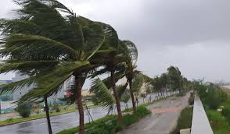

Câu đố
Không thấy chỉ nghe Tiếng ai rì rào
Bên song cửa sổ– Là gì?
Mưa
Gió
Sấm sét

Slide 10

Câu đố
Chẳng ai thấy mặt ra sao?
Chỉ nghe tiếng thét trên cao ầm ầm? – Là gì?
Mưa
Cầu vồng
Sấm sét

Slide 11
Câu đố
Chẳng ai thấy mặt ra sao?
Chỉ nghe tiếng thét trên cao ầm ầm? – Là gì?
Mưa
Cầu vồng
Sấm sét

Slide 12

Thi xem ai nhanh
CC: Mỗi trẻ cầm 1 lô tô hình ảnh ( nắng, mưa rào, cầu vồng, sấm sét) đi thành vòng tròn và hát theo lời bài hát " Mùa hè đến". khi có hiệu lệnh cô nói tới hiện tượng thời tiết nào, trẻ có lô tô hiện tượng thời tiết đó sẽ phải nhảy vào trong vòng tròn giơ cao và nói to tên hiện tượng thời tiết mình đang cầm.

Slide 13


Tạm biệt và hẹn gặp lại!

